Slide 1


非公理的诸多侧面
从定义困境到生态对立的探索
讲者：WFW俱乐部 | 日期：2026年6
Notes:
大家好，今天我将和大家一起深入探讨一个极具挑战性的哲学与方法论课题：“非公理”。我们将从对公理体系的经典理解出发，剖析传统定义“非公理”时所面临的困境，并最终提出一个全新的、基于“生态对立”的视角来理解和构建这一概念。这不仅是一次理论探讨，更是一次关于思维方式、认知边界和方法论创新的深度探索。

Slide 2

目录
01. 非公理是否无法被定义
02. 非公理与公理的对立
本章旨在解决一个根本性问题：我们能否，以及如何，为“非公理”下一个有效的定义？我们将从公理体系的基本特征出发，逐一剖析各种定义尝试的失败，并最终找到一条可行的定义路径，为后续探讨奠定理论基石。
本章将探讨非公理与公理之间对立关系的本质。我们将引入“生态定义”的概念，重新定位这种对立在哲学版图中的位置，分析其动态演化过程，并最终提出一个构建这种对立关系、理解其相互作用的具体方法论和实用工具框架。
Notes:
本次分享将分为两个章节。第一章，我们将探讨“非公理”是否可以被定义，并分析各种定义尝试的困境。第二章，我们将深入探讨非公理与公理的对立关系，引入“生态定义”的概念，并提出具体的构建方法。

Slide 3




公理体系的四个标志性侧面
要理解“非公理”，我们必须首先清晰地把握其对立面——“公理体系”——的核心特征。公理体系并非单一概念，而是由四个相互关联的侧面共同构成的一个完整框架。
01. 预设公理 (Axioms)
02. 预设推理规则 (Inference Rules)
公理体系的起点是一组不证自明、无需证明的基本前提或假设，是整个逻辑大厦的基石。例如欧几里得几何中“两点之间直线最短”这一经典假设。
仅有公理不足以构建体系，还需要一套明确的规则来指导如何从公理推导出其他命题（定理）。这套规则确立了体系内逻辑推演的标准范式与路径。
03. 一致性判断 (Consistency)
04. 完备性判断 (Completeness)
一个健全的公理体系必须保证其内部逻辑自洽，不会推导出相互矛盾的结论。一致性是对公理体系最基础、也是最不可妥协的逻辑要求。
完备性意味着体系范围内所有真实命题都应可被证明。哥德尔不完备定理揭示，对足够复杂的形式系统，完备性与一致性无法同时完美达成。
Notes:
要理解“非公理”，我们必须先理解它的对立面——公理体系。公理体系有四个标志性侧面：预设公理、预设推理规则、一致性判断和完备性判断。这四个方面共同构成了一个完整的逻辑框架，也是我们后续讨论“非公理”的基础。

Slide 4



朴素对立的困境——信念路线
最直观的定义尝试是“反向”定义：公理需要预设，那么非公理就“不需要预设”。这条看似直接的路径被称为“信念路线”，但它试图通过“无预设”构建体系，却陷入了难以规避的逻辑闭环。
朴素对立的逻辑
信念置信度的引入
规则的隐性回归
既然公理体系的核心是“预设”，那么非公理体系的核心自然被定义为“无预设”或“反预设”。这是一种基于二元对立的直觉推导，试图从对立面寻找突破口。
为摆脱绝对预设，系统引入“信念值”描述命题的可信程度。命题不再非真即假，而是随新信息动态更新置信度，试图以此构建灵活的非公理系统。
信念值的计算与更新无法自发完成，必须引入预设的“信念计算规则”。这套规则无论形式如何，本质仍是另一套公理式的推理预设，并未真正跳出公理体系。
结论：信念路线看似与公理体系截然对立，实则只是公理体系在认识论上的延伸和特定变种。它并没有实现真正的“无预设”，只是将预设从命题层面转移到了规则层面。
Notes:
最直观的定义非公理的方法，就是简单地反向定义：“不需要预设”。这就是所谓的“信念路线”。它通过引入信念值来摆脱僵化的预设，但问题在于，信念值的更新本身又需要一套预设的计算规则。因此，这种方法并没有真正脱离公理体系，只是它的一个变种。

Slide 5

两种怀疑路线
为了找到真正的对立，我们需要辨析对公理体系的“怀疑”究竟指向何方。存在两种截然不同的怀疑路线，只有跳出体系的根本性批判，才是我们需要探索的方向。
路线 A：对具体的公理体系的怀疑
路线 B：对公理体系的通用方法的怀疑
这是“在体系内”的修正与替换，即不认同某个特定公理（如欧氏几何平行公设），并试图构建新体系（如非欧几何）。案例上，NARS系统虽名“非公理”，本质仍是用一套基于经验的规则，替换了经典逻辑的公理。
这是“跳出体系外”的根本性批判，指向“从预设出发、按固定规则推理”的整套思维模式。它不再纠结具体公理内容，而是质疑“使用公理”这一行为本身，是否是认知世界的唯一或最优方式。
关键辨析：路线 A 是“白马非马”式的谬误，并未触动公理方法的根基；而路线 B 才是真正需要探索的方向，它要求我们彻底反思“公理思维”的适用性边界。
Notes:
要找到真正的对立，我们需要区分两种怀疑路线。路线A是对具体公理体系的怀疑，比如用非欧几何取代欧氏几何，这是在体系内的修正。而路线B，是对公理方法本身的怀疑，它质疑的是“从预设出发进行推理”这一整套思维模式。我们需要的是路线B。

Slide 6



白马非马——信念路线的本质
“信念路线”看似在体系之外，实际上仍在体系之中，它并没有跳出预设规则的框架，是逻辑学中“白马非马”谬误的典型体现。
信念计算的本质
通用方法的子集
并非公理的对立面
任何信念系统都需要一套计算规则来更新信念值。这套规则无论设计多么精巧，其本质都属于我们定义的“预设推理规则”范畴。
所谓的“非公理系统”，其核心计算部分本质上是公理体系通用方法集的一个子集。它仅侧重不确定性处理，并未抛弃“预设规则”这一根本。
“非公理”不是公理的对立面，而是公理体系大家族中的一员。正如“白马非马”的诡辩，争论颜色而非本质，它依然属于“马”的范畴。
“这就像一个人试图逃离一座监狱，他尝试了不同的房间，甚至找到了一些松动的栏杆，但他从未真正走出监狱的围墙。”
Notes:
上一页的辨析有助于我们看清“信念路线”的本质。它的核心——信念计算规则，本质上还是预设推理规则的一种。所以，它并不是公理的对立面，而只是公理体系的一个子集。这就像“白马非马”的谬误，争论的是马的颜色，而不是马本身。

Slide 7
寻找通用方法的对立面
既然“信念路线”走不通，我们必须重新思考：通用方法的真正对立面是什么？是现有方法的补集，还是对“方法”本身的根本否定？
尝试一：补集思路（此路不通）
替代思路：彻底拒绝通用方法
思路误区：认为对立面是“所有未被发现的通用方法”这一补集。但这本质上仍是在“方法”的范畴内打转，只是扩充了方法的边界，并未触及“对立”的本质。
核心突破：真正的对立是构建“不接受任何预设方法”的集合。这并非虚无主义，而是通过与公理方法（追求确定性）的对比，揭示出拥抱不确定性、非预设性的系统特征。
初步定义浮现：非公理方法的核心特征，并非寻找新的通用法则，而是从根本上不接受任何预设的、普适的通用方法，转而在具体语境中动态构建和演化。
Notes:
既然“信念路线”走不通，我们该如何寻找通用方法的对立面？找补集是行不通的，因为补集依然是方法。真正的对立，应该是彻底拒绝任何预设的通用方法。这听起来可能像虚无主义，但并非如此。一个不接受任何方法的系统，其特征可以通过与公理方法的对比来分析。

Slide 8
从一致性与完备性得到的启示
对公理体系自身历史的回顾，可以为我们寻找“对立面”提供重要启示。公理体系一直在通过自我批判和补充，不断逼近一个“理想方法集”，这一过程揭示了其内在的发展逻辑与局限。
01. 朴素集合论的“一致性”危机
罗素悖论的出现，暴露了朴素集合论在基础定义上的漏洞。这促使数学家引入ZFC公理系统等严格规范，试图在体系内部修补“一致性”的缺陷，向“理想方法集”迈进。
02. 哥德尔不完备定理的终极揭示
哥德尔证明了任何足够强大的形式系统，都无法同时保证一致性与完备性。这一结论打破了“理想方法集”可以完美自洽的幻想，揭示了公理体系在“完备性”上不可逾越的内在局限。
结论：非公理要做的，不是在这个不断扩张的“理想方法集”里寻找它的补集，而是要彻底站到它的外面，以全新的视角构建知识与推理的框架。
Notes:
回顾公理体系的历史，我们可以看到，无论是罗素悖论引发的对一致性的修正，还是哥德尔不完备定理揭示的内在局限，都是在体系内部进行的自我完善。这告诉我们，非公理不能在这个“理想方法集”内部寻找，而必须彻底站到它的外面。

Slide 9

非公理在方法上的定义
“非公理，就是不接受任何预设的通用方法。”
这是一个“否定性”的定义，它首先明确了非公理“不是”什么，从而为我们理解其本质特征划定了清晰的边界。
关键限定：“任何”的所指
构建策略：对立与反向
特征映射：从公理到非公理
“任何”特指公理体系所追求的、具备确定性、一致性和完备性的理想通用方法集。非公理否定的是这种绝对化的预设，而非所有方法本身。
从公理体系的标志性侧面出发，利用对立关系反向推导。我们将公理体系抛出的“绳索”作为参照，去勾勒非公理体系的轮廓。
从预设前提转向动态生成，从固定规则转向演化规则；容忍矛盾而非追求绝对一致，接受局部不完备而非强求全局完备。
“这就像在黑暗的洞穴中，我们通过触摸洞壁（公理体系），来感知洞穴的轮廓和我们自身所处的位置。”
Notes:
综合以上分析，我们可以给出“非公理”在方法层面的核心定义：它就是不接受任何预设的通用方法。这个定义是“否定性”的，但它为我们指明了方向。我们可以通过与公理体系四个侧面的对立，反向推导出非公理体系应有的特征，比如动态生成前提和规则，容忍矛盾等。

Slide 10


第二章：非公理与公理的对立
在确立了“非公理”的基本定义后，我们将进一步探讨如何具体地理解和构建它与公理体系的对立关系。这不仅是理论层面的思辨，更是方法论构建的核心起点。
01. 传统定义 vs 生态定义
02. 对立所处的哲学定位
03. 构建对立的实践路径
在“非公理”定义模糊且难以直接构建的情况下，我们能否跳出传统的精确界定，转而用一种强调关联与互动的“生态对立”视角来重新审视和定义它？
这种非公理与公理的对立，在宏大的哲学范畴中处于什么坐标？它与逻辑与荒谬、理性与非理性等经典哲学对立，又存在着怎样的关联与异同？
若我们接受“生态对立”的核心思路，那么在具体的学术与实践中，应当建立何种工具、遵循何种路径，来将这种抽象的对立关系转化为可操作的分析框架？
本章目标：系统性梳理定义方法论的转向、明确其哲学坐标系，并探索围绕“生态对立”构建“非公理”体系的具体实施工具与路径，为后续理论展开奠定基础。
Notes:
进入第二章，我们将探讨如何具体构建非公理与公理的对立关系。这引出了三个核心问题：我们应该采用传统定义还是生态定义？这种对立在哲学版图中处于什么位置？以及，我们如何围绕这种对立建立具体的方法和工具？

Slide 11
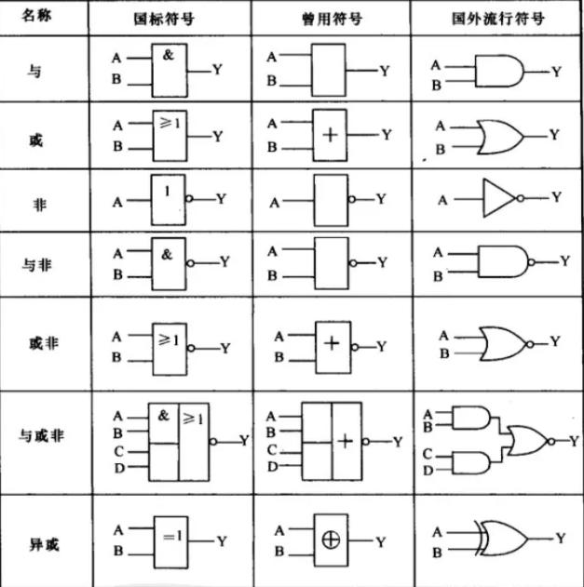
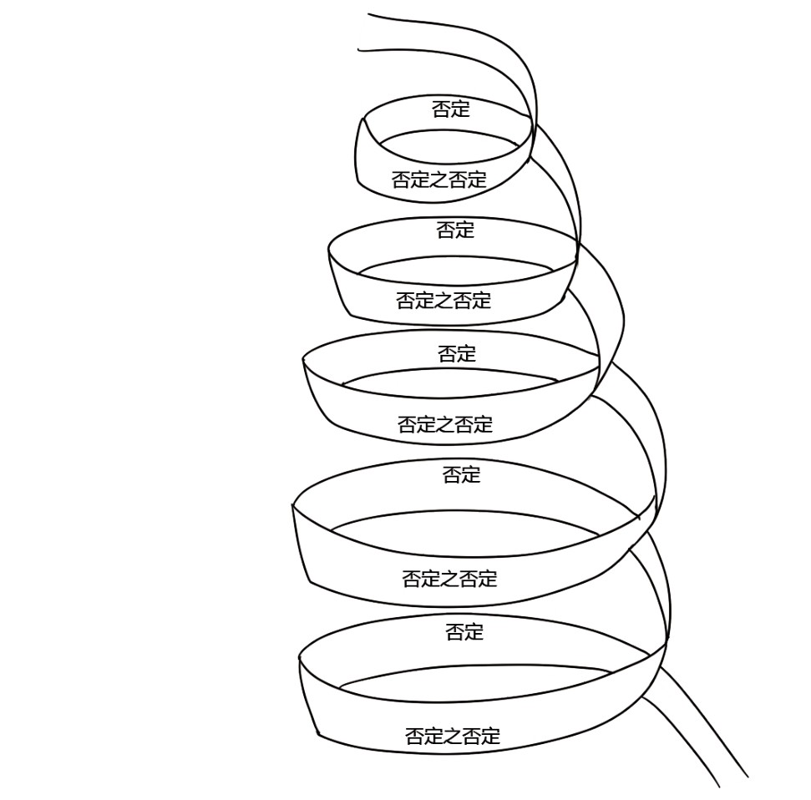
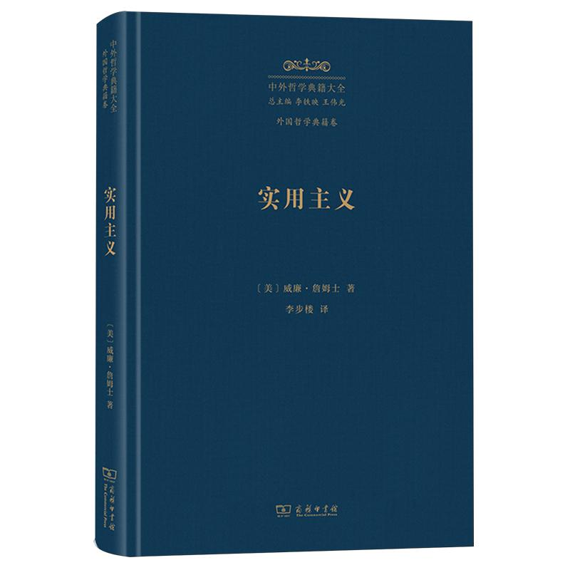
问题1——传统定义方法
在探讨新方法之前，我们先回顾一下传统上构建“对立”概念的三种主要方法，分析它们的原理和局限性，为后续提出系统性方案提供参照。
形式逻辑求否
对命题或概念直接进行逻辑否定（求反），是构建对立最基础的逻辑手段。
黑格尔辩证法
认为事物内含矛盾（正题与反题），通过斗争融合，产生更高层次的“合题”。
实用主义外部引入
从外部引入截然不同的方法或理论，通过比较和竞争，来凸显现有体系的对立。
局限性：
仅适用于已充分形式化的范围。对于复杂、模糊或语境依赖的概念，简单求否往往会产生歧义，无法准确构建有效的对立关系。
局限性：
过度依赖事物内部矛盾的自然显现，缺乏主动性。在面对需要人为、有目的地构建对立面的场景时，难以提供具体的操作路径和方法。
局限性：
带有较强的盲目性和偶然性，引入的外部理论未必能形成有效对立，且缺乏系统性筛选和构建的机制，整体效率较低。
总结与反思：传统方法各有利弊，单独使用时都难以系统性地处理“非公理”这样复杂的对立构建任务，这也正是我们需要探索新方法论的根本原因。
Notes:
传统上，我们有三种方法来构建对立概念：形式逻辑求否、黑格尔辩证法和实用主义外部引入。但它们都有各自的局限性。形式逻辑求否不够灵活，辩证法依赖内部矛盾，实用主义则带有偶然性。因此，我们需要一种更系统的方法。

Slide 12


问题 1——生态定义方法
我们提出一种新的定义策略——“生态定义”。它不试图一次性给出完美定义，而是通过构建包含所有相关理论和方法的“生态系统”，来动态理解和定位“非公理”的内涵与边界。
核心思路：范式生态
核心工具：范式管理
关键特征：辩证统一
将形式逻辑、辩证法、实用主义等传统方法统一纳入“范式生态”框架，打破单一理论的局限，实现多元视角的有机融合。
通过“范式管理工具”追踪、组织、比较和演化对立的理论方法，为多元观点提供标准化的协作与演进机制。
兼具系统性与开放性的优势，但也面临实现难度高、资源需求大的挑战，是一种高投入高回报的探索路径。
结论：生态定义不是要替代传统方法，而是为它们提供一个智能的“操作系统”，让我们能够更灵活、更动态地在复杂的理论网络中探索“非公理”的深层内涵。
Notes:
为此，我们提出“生态定义”策略。它不追求一次性的完美定义，而是构建一个包含所有相关理论的“范式生态”，并通过一个“范式管理工具”来系统地管理这些理论。这种方法兼具系统性和开放性，能让我们更智能地探索“非公理”的内涵。

Slide 13




问题 2——对立定位与哲学树
为了更清晰地理解“非公理”的位置，我们可以想象一棵完整的“哲学树”，思考“公理与非公理”这一对立应该挂在树的哪个枝丫上，进而探索其理论坐标。
关键发现：“公理与非公理”和“逻辑与荒谬”是两对相互独立的哲学范畴。
公理 + 逻辑 → 范式管理
这是主流理论领域的核心，即运用严谨的逻辑工具，对既有的公理体系进行规范化的梳理、验证与管理。
公理 + 荒谬 → 荒谬方法论
在稳固的公理体系框架内，主动引入“荒谬”元素作为刺激因子，打破思维定式，以此激发突破性的创造力与新视角。
非公理 + 逻辑 → 非公理本质特征
运用逻辑分析的方法，去解构和构建非公理体系，精准界定其边界、运作规则与核心本质特征。
非公理 + 荒谬 → 排他性转化为通用性
将非公理体系中的荒谬、特殊元素进行转化，提炼出具有普遍解释力的理论内核，拓展其适用范围。
Notes:
那么，“公理与非公理”的对立在哲学版图中处于什么位置？我们发现，它与“逻辑与荒谬”的对立是相互独立的。这意味着它们可以两两组合，产生四个全新的理论方向，比如“非公理+逻辑”可以帮助我们分析非公理的本质特征。这为我们打开了巨大的理论空间。

Slide 14
问题 3——两个层级的建立
围绕“生态对立”的核心思路，我们将方法的建立拆解为两个递进的关键层级，从基础工具的构建到具体生态的运行，形成完整的闭环体系。
01. 完善范式管理工具
02. 具体的对立生态建设
核心目标：打造功能完备的“工具箱”，涵盖方法解释与信息记录两大核心模块。
关键作用：为上层生态建设提供底层的方法论支撑与标准化的数据管理能力，是整个体系运转的基石。
核心目标：利用工具构建并实际运行“非公理”与“公理”的动态对立生态，在实践中验证与迭代方法。
关键功能：实现运行时环境隔离、全链路方法追踪、状态实时同步与管理，确保生态系统的稳定与可控。
最终愿景：这正是“庞杂系统”（Complex System）的设计初衷——充分认知工作的复杂性与庞杂性，必须依托计算机工具实现流程的自动化、管理的系统化，从而高效处理海量信息与动态对立关系。
Notes:
具体如何建立方法呢？我们可以分为两个层级。第一层级是完善“范式管理工具”这个工具箱。第二层级是利用这个工具，进行具体的对立生态建设。这整个过程，最终需要借助计算机工具来自动化、系统化地完成，这就是“庞杂系统”的设计初衷。

Slide 15
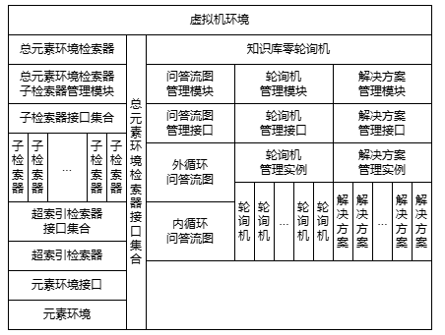



问题3——范式管理工具设计
范式管理工具是整个体系的核心，它的设计需要兼顾表达能力、数据管理和运行时效率，实现哲学方法向系统逻辑的转化与落地。
方法解释
信息记录
运行时引擎
构建通用表达形式，将哲学方法、逻辑规则转化为系统可理解的格式。支持脚本语言编写或可视化图形化编辑模式，降低使用门槛。
完整记录运行过程中的范式信息、执行结果与关键状态。依托强大的数据库管理工具，确保数据的持久化存储与高效检索。
实现范式的隔离、实时解释与状态追踪。采用自举架构，完美支持人机交互流程，清晰呈现每一步逻辑的运行轨迹。
图示：计算机系统结构模型，展示了从计算核心到存储与IO设备的完整逻辑架构，为范式管理工具提供底层参考。
总结：通过标准化表达、全链路记录与稳健的运行时引擎，构建闭环的范式管理生态。
Notes:
范式管理工具的设计是核心。它主要包括方法解释和信息记录两部分。方法解释部分负责将各种哲学方法转化为系统可理解的格式，而信息记录部分则负责记录运行过程中的关键信息。此外，运行时引擎还需要具备隔离、解释、追踪等关键功能，采用自举架构，支持人机交互。

Slide 16

总结
回顾我们探索“非公理”的整条路径，我们从定义的困境出发，辨析了朴素对立与怀疑路线的误区，最终找到了一条可行的、系统性的构建路径。
01. 奠定基础：公理体系的四个侧面
梳理公理体系的核心维度，为后续“非公理”的反向构建确立了讨论的基准框架。
04. 方法论升级：从传统定义到生态定义
摒弃静态、封闭的传统定义模式，引入更具动态性、关联性的生态定义方法论作为理论支撑。
02. 辨析误区：朴素对立与怀疑路线
揭示简单“不要公理”的朴素信念之谬，明确需对“通用方法”进行根本性怀疑，而非盲目否定。
05. 哲学定位：明确两对独立的对立关系
清晰界定“非公理”在哲学版图中的坐标，厘清其与相关概念的边界，确立其独立的理论地位。
03. 核心定义：拒绝通用，确立独立体系
提出“非公理”并非反公理，而是方法论上的独立体系，需从公理对立面反向构建其核心内涵。
06. 实施框架：两个层级的方法建设
搭建宏观与微观相结合的实施框架，设计配套的范式管理工具，让“非公理”体系具备可操作性。
最终指向：我们所有的探讨，都汇聚于构建一个“非公理推理引擎（庞杂系统）”的宏伟目标，为其奠定坚实的理论基石与实践路径。
Notes:
总结一下，我们从公理体系的四个侧面出发，分析了朴素对立的失败，明确了对公理通用方法的根本性怀疑，从而提出了“非公理”的核心定义。接着，我们引入了生态定义的方法，明确了其哲学定位，并提出了具体的实施框架。最终，我们的所有探讨都指向一个宏伟蓝图：构建一个非公理推理引擎，也就是“庞杂系统”。

